Slide 1
基于受控无人车的 场地探测和三维重建系统
张蔚桐 2015011493 自55
陈 崴 2015011481 自55

Slide 2
一、选题背景
受控无人车已有许多现实应用
要求控制者看到无人车运动状态
采集环境数据，方便人员控制
可到危险场合作业和采集信息
日本蝎形机器人探查福岛废弃核反应堆
三维检测和建模技术方兴未艾
获取小车位置，提高建模精度
Notes:
根据《智能交通》和《智能家居》的课题方向，我们将选题定位为基于受控 无人车的场地探测和 3D 重建系统。
目前，受控无人车，即对无人车 发送指令控制无人车的技术已经有 了很多现实生活中的应用。然而，这 种受控无人车要求控制者能够看到 无人车的运动状态，并对无人车进 行控制。这样不方便无人车进一步 进行无人作业。例如，在地震灾区倒 塌的房间中，控制人员无法看到无人 车的具体位置，这就需要无人车对周 边环境数据进行采集，方便控制人员 进行进一步的控制。另外，通过加装 场地检测装置，无人车或机器人可 以到很多危险场合进行作业和信息 的采集。例如，2011 年日本福岛核 泄漏之后，东电公司曾派遣如图 1所 示的机器人到反应堆内调查事故情况。通过加装摄像头和辐射监测设备，机 器人可以在人类无法承受的辐射量内进行高强度监测作业。
另外，目前 3D 检测和建模技术方兴未艾。利用无人机等设备对建筑物 外表面进行 3D 检测建模的技术已经实现。计算机视觉领域内，SfM(Shape from Motion) 等基于单目摄像机的 3D 重建技术已经相对比较成熟，因此， 周边技术的成熟为我们的设计提供了相当的基础。同时，我们也考虑采集小 车的位置信息，一方面，对于控制人员来说，了解小车的行进路线(相对位 置)也是一个很重要的信息点，另外一方面，根据计算机的相关知识，我们 也可以知道获取准确的拍摄角度和拍摄位置可以更好的加大 3D 重建的精 度，而这方面的应用和算法据我们所查阅的资料来看相对较少，可以进行进 一步的创新。
因此我们将选题定位基于受控无人车的场地探测和 3D 重建系统，目标 是通过控制无人车的行为，完成对场地内图像信息的采集，并在合适的情况 下允许上位机进行 3D 重建，完成对场景 3D 状态的描述工作。根据时间限 制和具体的完成情况，我们将整个项目分为如下几个部分进行。

Slide 3
二、预期完成内容
第一部分
电源管理，小车运动控制
上位机控制小车完成相关运动
小车安装摄像头，将图像回传上位机

Slide 4
二、预期完成内容
第二部分
图像实时回传
小车完成相对位置信息的记录和回传
利用位置信息进行二维地图的展示工作

Slide 5
二、预期完成内容
第三部分
将上位机应用部署到移动平台
小车安装避障系统，并可以自动运行
利用位置信息进行三维重建

Slide 6
三、方案比较和选择
主控元件
通信机制
供电方式
摄像头数据传输技术
车辆位置信息处理方式
其他注意事项

Slide 7
主控元件
MCU
FPGA
系统库封装好，开发相对简单
时钟72MHz
串行执行，IO速度低
更接近底层，需自行封装模块
时钟100MHz
并行执行，IO速度高
√
Notes:
首先我们考虑主控元件的选择，根据我们的技术水平和课题的情况，可供选 择的主控芯片为 MCU (单片机)和 FPGA。相比 FPGA，MCU 具有开发 相对简单的优势，以串口通信协议为例，大部分 MCU 的系统库中均已经封 装了串口通信协议，而 FPGA 相对更接近底层，因此需要自行完成相关的 通信协议的封装，这将消耗大量的时间和精力。
然而，相比于 MCU，FPGA 在速度和并行性方面有着很大的优势。根 据我们查阅的资料，以 STMF103 为例，其时钟速度可以达到 72MHz，然而 由于串行执行的原因，IO 速度相对于 FPGA 较低;对比我们使用的 Xilinx FPGA，其时钟速度可以达到 100MHz，同时高度并行使得模块之间互相不 干扰，保证了 IO 速度等要求。
因此，考虑到性能要求以及课程需要，我们在硬件方面采用了 FPGA 作为主控进行开发。

Slide 8
三、方案比较和选择
主控元件
通信机制
供电方式
摄像头数据传输技术
车辆位置信息处理方式
其他注意事项

Slide 9
通信机制
WiFi
蓝牙
通信速率高，传输距离远
可拓展性强
可封装成SPI协议，开发仍然较为困难
封装成串口协议，方便开发
不依赖第三方设备
功耗较小
通信速率较低，不能满足实时性
传输距离局限
√
Notes:
WiFi 信道
这种通信机制需要将 WiFi 模块植入硬件，使得小车可以联网传输信 息。上位机或移动平台使用 WiFi 下载信息。这种方式的优势一方面 是信息传输距离较远，在一个路由器覆盖的范围内，信息均可以被传 输。另一方面可拓展性也比较强，如果设计了合理的联网方式，将进 一步解除距离限制，通过将信息上传到云空间，用户可以在任何联网 的地区完成信息的收取和对小车的控制。
这种通信机制的缺点是过于复杂，尤其是使用 FPGA 进行开发的情况 下，网络通信协议将带来更大的开发时间消耗，不适用于本课程的短 期开发。
蓝牙信道
这种通信机制利用蓝牙模块，蓝牙模块已经将蓝牙信道封装成串又的 形式，从很大程度上方便了开发。同时，通过对电脑，移动设备上的 蓝牙模块进行开发，用户可以不依赖于第三方设备(如路由器)和小 车进行通信。虽然通信速度上相比 WiFi 也有一定的损失，并且通信 距离受到明显限制，但相比于 WiFi 模块而言，其功耗更小。
SPI 信道
后期的开发表明，蓝牙的速度并不能保证摄像头传输的实时性，因此 后期考虑采用 SPI 信道替代原有的蓝牙信道，然而相比于蓝牙——串 又信道，SPI 的开发不论是在上位机方面还是在 FPGA 方面均比较复 杂，因此不一定可以完成。
综合以上三种通信机制的优缺点，我们选择蓝牙信道作为通信手段。

Slide 10
三、方案比较和选择
主控元件
通信机制
供电方式
摄像头数据传输技术
车辆位置信息处理方式
其他注意事项

Slide 11
供电方式
5V@1.5A——向FPGA和舵机供电
3.3V@1.5A——向外设供电
7.2V@40A——向电机供电，接受PWM
Notes:
首先通过查阅可能使用到的外设的技术手册，我们大概确定了供电需求为
• 5V@1.5A • 3.3V@1.5A • 7.2V@40A
其中 5V@1.5A 负责向 FPGA 5V@1A 以及舵机供电，3.3V 电源负责向外 设供电，例如我们采用的摄像头 OV7670 采用的供电电压为 3.3V@100mA。 7.2V@40A 电源负责向电机供电，并应接受 PWM 调制来控制电机转速。
2 方案比较与选择 5
通过查阅资料我们发现，供电的难点在 7.2V@40A 电源，而 5V@1.5A 电源和 3.3V@1.5A 电源均可以使用实验室提供的 TPS54160 SMT 芯片完 成设计，这一部分内容将在后面基于 Webench 的仿真实现上面进行说明。 7.2V@40A 电源的电流限额主要受到电机供电电流要求影响，从实验室提供 的数据手册我们可以发现，电机的空载电流 2.4A，最高效率电流 11A，堵 转电流 52.8A，根据网上查阅的相关资料，电机的限流应当是最高效率电流 的约 4 倍，因此设计 7.2V@40A 电源负责向电机供电。
这里讨论 7.2V@40A 电源的设计问题。因为需要接受 PWM 信号调制，
因 此 我 们 采 用 了 H 桥的电路原理图如图 2所示。 Q1Q̃4 可以由处于饱和状态的三极 管或开关状态的 MOS 管组成 J1 和 J2 分别接入前一级驱动电路产生的 两个反相 PWM，设某时刻 J1 为高 电平，则 Q3 导通，Q1 截止;由于 反相，J2 为低电平，Q2 导通，Q4 截 止，电流由通过 Q2，经负载，再经 过 Q3 流入地。同理，当某时刻 J1 为低电平时，Q1,Q4 导通，Q2,Q3 截止，电流依次经 Q1,R1,Q4 流入地。综 上，任意时刻有且只有一个对角线上的两个 MOS 管是导通的。
对于电机，我们可以设定刹车模式，即可以通过与上述方法类似的方法 将电机两脚短路，使得电机迅速产生电磁制动实现刹车效果
通过搜索符合要求的元件，我们发现合理的解决方案为 bts7960/7961 芯片和自行搭建 H 桥两种方案。
bts7960/7961 芯片是接受 5VPWM 信号调制的，输入电压 5.5V 至 27V@43A 的半 H 桥电路，采用 SMT 封装，输出电流符合要求。然而，由 于我们电机的额定输入电压为 7.2V，经过对电机的初步调试我们可以发现 电机在 7.2V 输入电压下的转速非常高，导致速度不能得到控制，经过进一 步的实验我们发现，在低于数据手册上提供的 5.4V 供电的情况下，电机的 转速可以保证一个理想的状态，因此可以初步得到结论即 PWM 信号的占 空比不可过高。
而自行搭建 H 桥，因为工艺比较复杂，同时在网上找不到合适的大功 率 MOS 管供应商，因此我们放弃了这个方案。

Slide 12
三、方案比较和选择
主控元件
通信机制
供电方式
摄像头数据传输技术
车辆位置信息处理方式
其他注意事项

Slide 13
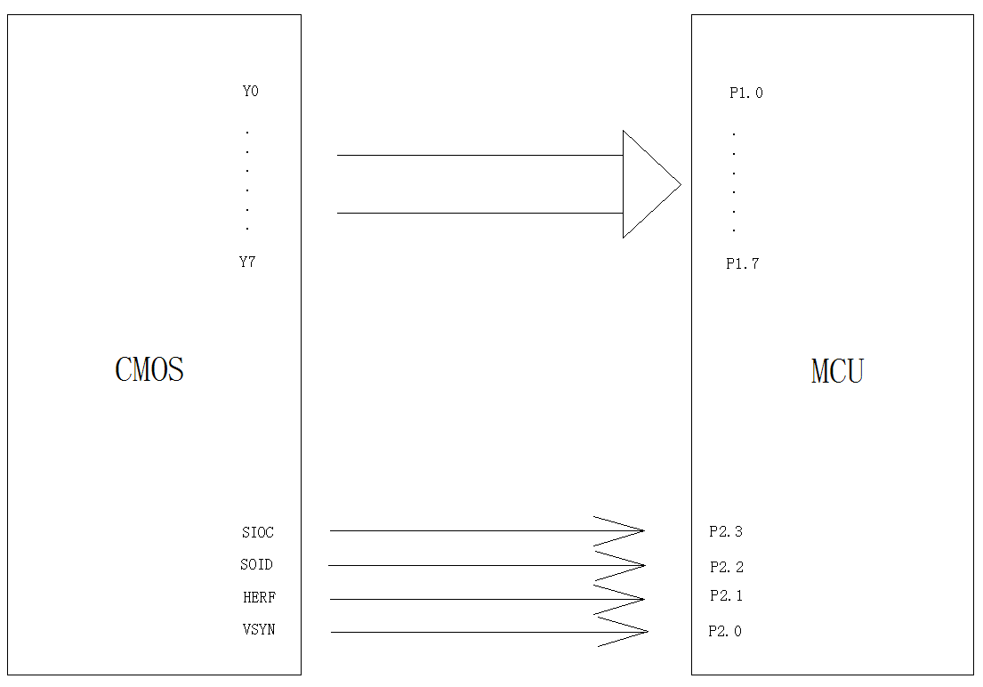
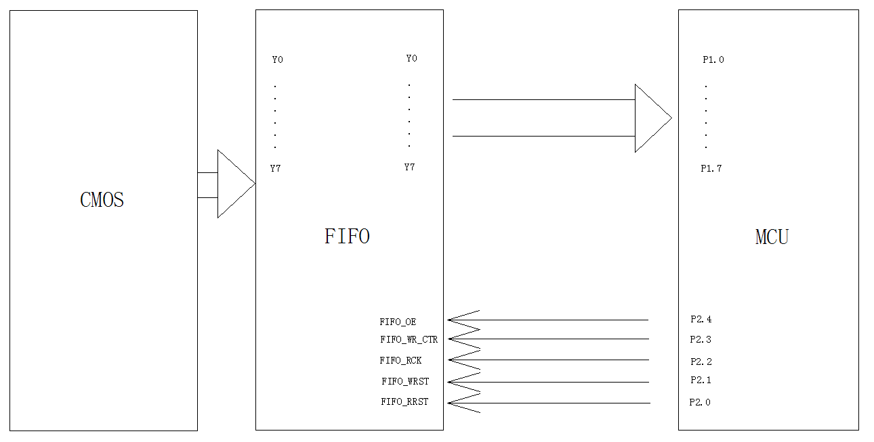
摄像头数据传输技术
OV7670
CMOS图像传感器，输出时钟约8MHz
直接采集
IO速度不足
降低CMOS输出速度，配置复杂，图像可能失真
DMA
在FPGA上效果不明显
FIFO模块采集
不需要高速IO
开发较简单
√
Notes:
我们采用的 OV7670 摄像头，可以输出 25fps 640*480 VGA 格式的 RGB 三 色图像，输出采用 8 线同步并行传送因此输出时钟速度可以达到 25 ∗ 640 ∗ 480 ≈ 8MHz。收到蓝牙信道是串行接又的原因，蓝牙信道的速度必须达到 8MB/s，这是一般蓝牙系统很难做到的。因此不论是 FPGA 读取信息还是 蓝牙传输信息的速度，均不如摄像头采集数据的速度，需要找到合理的解决 方式。
经过我们查阅相关资料发现，OV7670 的传输方式有如下三种形式: • MCU/FPGA 直接采集:
如图 3所示，这种方法是最简 单，最直接，但也是最不好实 现的方法，以 MCU 为例，多 数的 CMOS 芯片(如 ov7670) 的时钟速度可高达 24M，一 般 MCU 的 IO 端又速度根 本不可能达到，所以需要高速 MCU。这对多数用户来讲有些 不现实。但也不是完全没有办 法在低速上实现采集，方法也 很简单，那么就是降低 CMOS 的输出速度，不过这需要靠外 部的晶振和内部的 PLL 电路 以及像素时钟速度，帧速等多 个寄存器共同设置，并且要和 MCU 的 IO 速度匹配才可实 现。但这么做将带来巨大的寄存器设置工作量并导致硬件图像的采集 速度可能下降到 0.5 帧以下，同时带来图像失真的可能。
• DMA 方式
这种方式主要用于 MCU 中，FPGA 中这种方式效果不明显，DMA 控 制器使得数据可以绕过 CPU 直接进入内存，但是在 FPGA 中，同时 受到串又通信速度的影响，这种方式效果也不是很明显。
• FIFO 模块采集 如图 4，用户只需要按上述时序图控制相关的几个控制引脚即可，可
Fig. 3: MCU/FPGA 直接采集
Fig. 4: FIFO 采集
2 方案比较与选择 7
以很方便的使用在低速 MCU 上，另外一个好处是，可以直接 IO 又读 取数据，读出的数据可以直接送屏，也可以经过 MCU 简单处理;当 然也可以不经过 MCU，直接送到屏等外围器件使用。对于 FPGA，以 及速度相对较低的串又单元，使用 FIFO 也能很大程度的解决速度不 同步的问题。

Slide 14
三、方案比较和选择
主控元件
通信机制
供电方式
摄像头数据传输技术
车辆位置信息处理方式
其他注意事项

Slide 15
车辆位置信息处理方式
IMU
通过加速度计和陀螺仪直接读取
加速度计易受颠簸、碰撞、刹车等造成脉冲影响，积分计算误差大
陀螺仪存在温漂和零点波动，积分计算误差大
磁场计
一般误差较小，但受电机产生磁场影响，此方案基本无效
码盘
使用光电传感器测量车轮转速，解算后得到具体位置，较准确
难点在于码盘的安装和对小车的建模
Notes:
为了进一步增强 3D 建模的精度，我们希望能够采集车辆的位置信息和角度 信息。由于摄像头和车辆是相对固定的，这样也就获得了摄像头的位置信息 和角度信息。
根据我们查阅到的资料，车辆的位置信息和角度信息有几种不同的获 取方式，如下所示。
惯性测量单元(IMU)模块
通过加速度计和陀螺仪的信息，可以直接读取车辆的加速度和角度。 经过积分之后可以得到车辆的速度信息和角度信息，这种方法最简单， 但是误差最大，加速度计易受到颠簸，碰撞，刹车等造成的脉冲影响， 并进一步影响积分的准确性。角速度计(陀螺仪)具有一般性的零点 迁移问题，这包括动态的零点波动和静态的温漂。经过积分会导致角 度信息相当不准确。这种方法只能作为一种简单的参考，实用时必须 加以处理。
磁场计
通过对地磁角度的测定，可以直接获取车辆的角度，并通过加速度计 等方式获得车辆的速度，这种方式误差相对前一种较小，但是受外界 磁场的影响比较严重，尤其是当存在 10A 绕组的电机驱动时，这种方 法可以认为无效。
码盘
这种方法通过测量车辆四轮的转速经过解算得到车辆的具体位置，相 比于之前几种方式，这种方式依赖于更加准确的光电传感器，因此得 到的值也相对比较准确，这种方法的难点在于必须对车辆的刚性模型 进行建模，同时安装码盘也是一个硬件上的难点。
综合提到的几种方法，我们计划采取 IMU+ 信号处理 + 码盘解算几种方式 得到车辆的具体位置，希望通过反馈等方式希望得到更准确的车辆控制。

Slide 16
三、方案比较和选择
主控元件
通信机制
供电方式
摄像头数据传输技术
车辆位置信息处理方式
其他注意事项

Slide 17
其他注意事项
采用74HC244作为电源接口的辅助电路
摄像头模块采用SCCB通信协议，其中有两个OC门需要外接上拉电阻，需要在设计PCB时尽量考虑周全
获取小车位置信息时涉及浮点数，而FPGA处理浮点数较困难，选用NI myRIO进行开发
Notes:
通过查阅给定的技术手册我们发现 FPGA 输入电流 1A，标准的输出电压为 3.3V，而不论是电机驱动的 PWM 还是舵机驱动的 PWM 均为 5V，这中间 需要设计适当的接又电路，同时，由于工程量比较大，担心 FPGA 会出现 总线电流过大或无法驱动相关接又电路的情况，因此我们采用了 74HC244 芯片作为接又的辅助电路，74HC244 是一款高速 CMOS 驱动芯片，通过 HC244 我们可以顺利的将 3.3V 输出转化为 5V，并提升驱动能力。
通过对摄像头模块 OV7670 的数据手册的学习，我们了解到 OV7670 初始化采用的是 SCCB 通信协议，SCCB(Serial Camera Control Bus)是 和 I2C 相同的一个协议。SIO_C 和 SIO_D 分别为 SCCB 总线的时钟线和 数据线，为了方面对多个设备进行控制，OV 的 SCCB 两个端又采用的均是 OC 门输出，需要上拉 4.7k 电阻实现输出高低电平，这些需要在设计 PCB 的时候尽可能的考虑到并保证接线的稳定性和摄像头位置的稳定性。
在设计对车辆相对位置进行测量的过程中，考虑到 FPGA 在解算浮 点数方面比较难以开发，我们选用了 NI myRIO 进行解算和控制，并采用 myRIO 自带的 WiFi 进行相关数据的回传。
NI myRIO 是 NI 针对教学和学生创新应用而最新推出的嵌入式系统 开发平台。NI myRIO 内嵌 Xilinx Zynq 芯片，使学生可以利用双核 ARM Cortex-A9 的实时性能以及 Xilinx FPGA 可定制化 I/O，学习从简单嵌入 式系统开发到具有一定复杂度的系统设计，采用 LabView 语言进行可视化 编程。通过 myRIO 可以大幅简化控制算法如 PID 的调试过程，显著降低 开发难度，加速开发进度。

